Slide 1


INGLÉS
ROBA II.
Autor pictogrames: Sergio Palao Procedència: ARASAAC (http://arasaac.org) Llicència: CC (BY-NC-SA) Propietat: Govern de Aragó Editat: FUNDACIÓN ADIMIR

Slide 2



BOOTS

Slide 3

COAT

Slide 4

GLOVES

Slide 5

SCARF

Slide 6

RAINCOAT

Slide 7
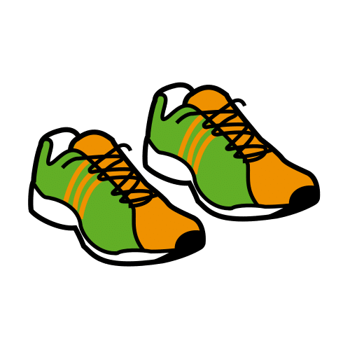
SNEAKERS

Slide 8
ACTIVITATS

Slide 9

BOOTS
SCARF

Slide 10
COAT
SNEAKERS

Slide 11
RAINCOAT
GLOVES

Slide 12
BOOTS
SCARF

Slide 13
RAINCOAT
COAT

Slide 14
GLOVES
SNEAKERS

Slide 15
SCARF
BOOTS

Slide 16
SNEAKERS
COAT

Slide 17
GLOVES
RAINCOAT

Slide 18
SCARF
BOOTS

Slide 19
RAINCOAT
COAT

Slide 20
GLOVES
SNEAKERS

